Slide 1
Политические партии на Западной Украине
Василенко Алина ЯИ-11

Slide 2
В 90-х гг. XIX в. ведущие позиции заняли три партии:
Русско-Украинская радикальная партия
Украинская национально-демократическая партия
Украинская социал-демократическая партия
В национальном вопросе у этих партий схожие цели- политическая самостоятельность Украины как «программа-максимум» , а как «программа-минимум» - требование объединения всех украинских земель в одни земли, с правами широкой автономии в составе Австро-Венгерской империи.

Slide 3
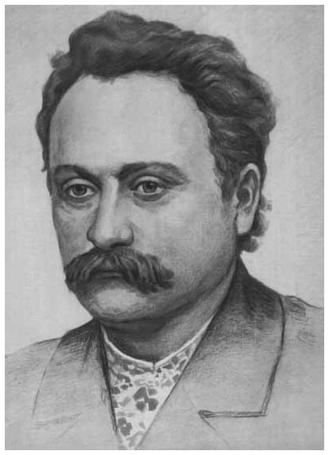
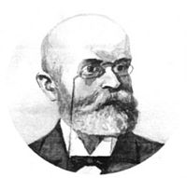
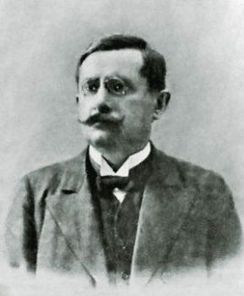
Русско-Украинская радикальная партия (РУРП)
Первая украинская политическая партия
Основателями и лидерами партии были Иван Франко, Михаил Павлик, Евгений Левицкий и т.д

Slide 4
РУП (1899 г.)
УНДП
И.Франко
Е.Левицкий
М.Грушевский
(националисты)
УСДП
Н.Ганкевич
Ю.Бачинский
В.Охримович
(социалисты)

Slide 5
УНДП
УНДП была сочетанием радикальной программы и программы народников
Партия подчеркивала необходимость проведения глубокой политической и экономической организации украинского общества
В 1918 г. партия сыграла ведущую роль в создании Западно-Украинской Народной Республики.
В апреле 1919 г. изменила название на Украинскую трудовую партию.

Slide 6
УСДП
В годы Первой мировой войны УСДП сотрудничала с Союзом освобождения Украины, приняла участие в учреждении и деятельности Главной Украинской Рады
С 1920 г. УСДП перешла на советскофильские позиции, выдвинув в январе 1922 г. требование воссоединения западноукраинских земель с УССР

